Slide 1


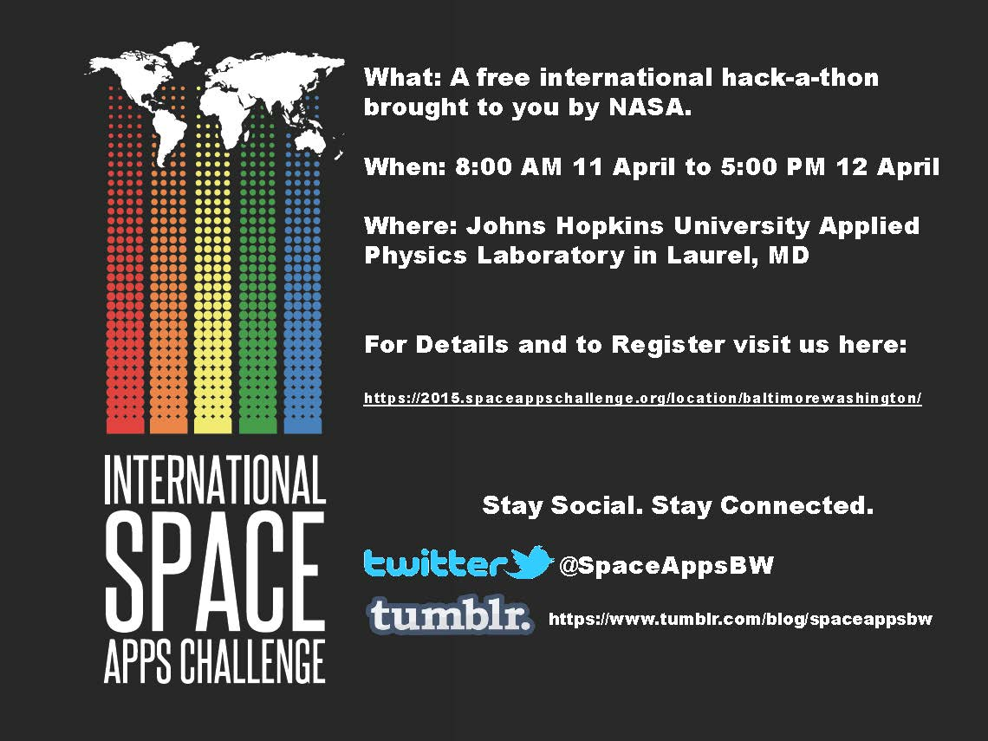
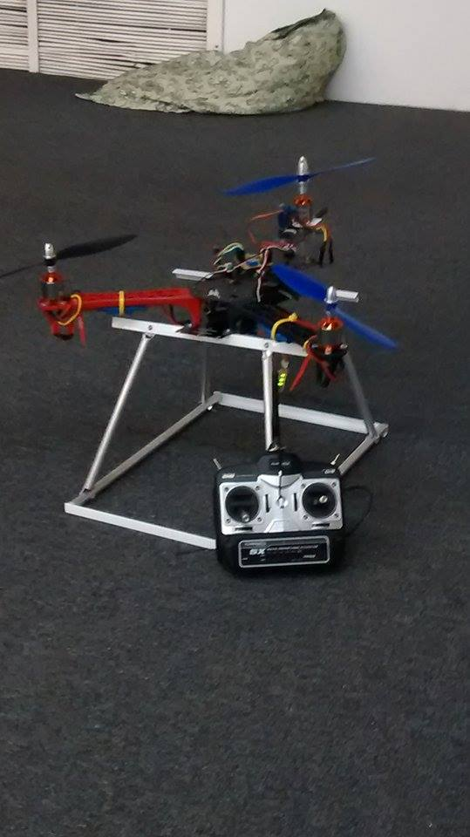
Project: DRAGONFLY DRONE
Challenge: ZERO GEE BEE

Slide 2
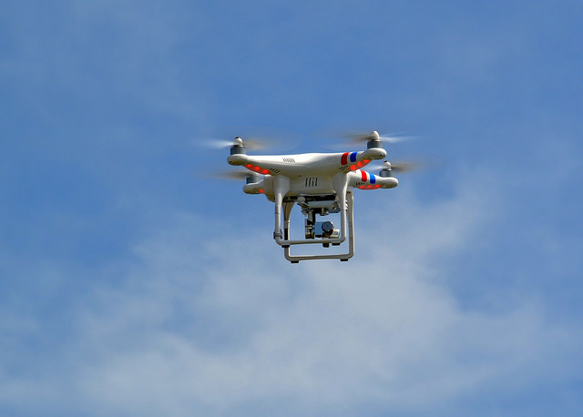
DESCRIPCIÓN DEL RETO
Diseñar y simular un dron para transportar objetos dentro de las instalaciones de una estación espacial.

Slide 3
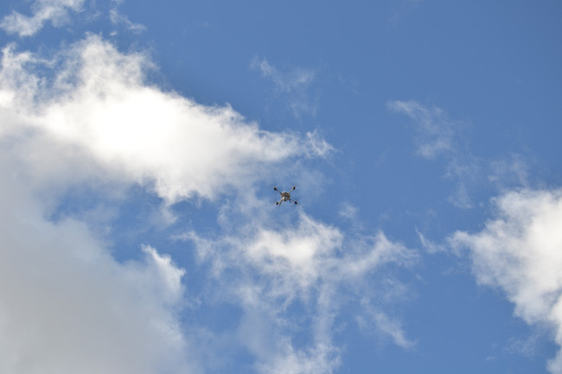
DESCRIPCIÓN DEL PROYECTO
El proyecto consiste en desarrollar un dron o vehículo aéreo no tripulado capaz de realizar rutinas de vuelo con un alcance de 500 metros en diferentes entornos, además cuenta con una cámara que permite visualizar el vuelo, mostrando video en la computadora.

Slide 4
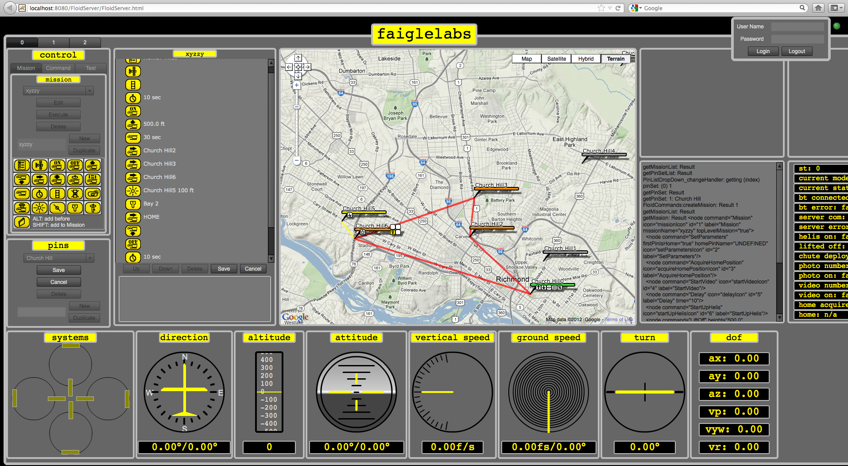
Simulaciones en diferentes valores de fuerza gravitacionales.
Interfaz para visualización de vuelo.

Slide 5
CARACTERISTICAS
Es un tricoptero, capaz de realizar trayectorias controladas de vuelo, mediante un control remoto de alto rango.
Cuenta con un sistema de visión por computadora.
Autocorrección de vuelo.
Mecanismo de carga y descarga.

Slide 6
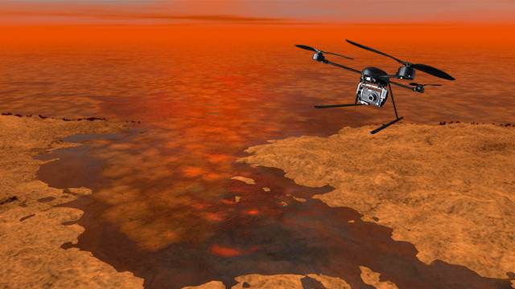
PROBLEMATICA A RESOLVER:
ESPACIO:
Transporte de herramientas y objetos diversos de un punto a otro.
Exploración espacial.
Poder acceder a lugares inalcanzables para los humanos.
Asistencia para los astronautas en diversas actividades.

Slide 7
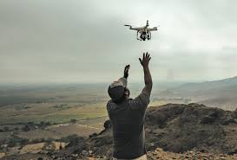
TIERRA:
Transporte y entrega de objetos.
Monitoreo de diversos entornos (Cartografía, agricultura, vigilancia, etc).
Operaciones civiles( Fenómenos naturales).

Slide 8
IMPACTO
En cuanto a lo espacial, se beneficiaria principalmente a los astronautas, pero en si seria un impacto global, debido a que los descubrimientos y avances científicos repercuten a la población mundial para mejora de esta misma.
Actualmente los drones están teniendo alto impacto en la sociedad en la ayuda de diversas tareas.

Slide 9

¿Es sustentable el proyecto?
El proyecto es viable y altamente desarrollable, solo es necesario una mayor inversión para la obtención de materiales de mayor calidad, así mismo mas tiempo para el desarrollo optimo de software y hardware para el funcionamiento optimo del dron.

Slide 10
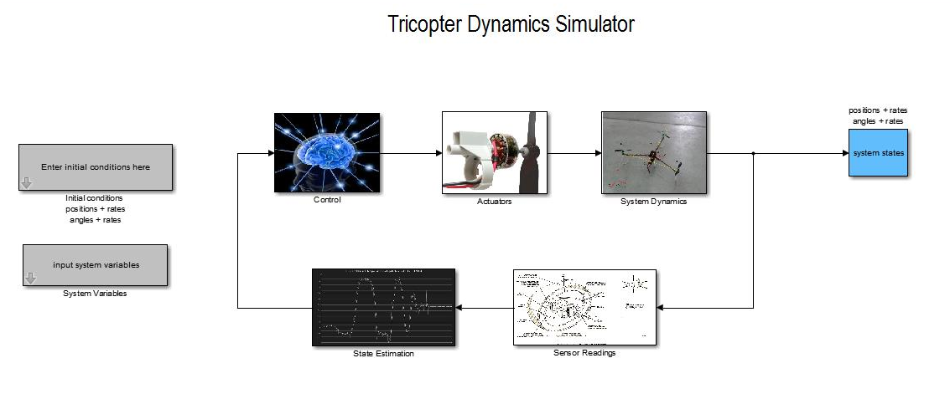

Slide 11
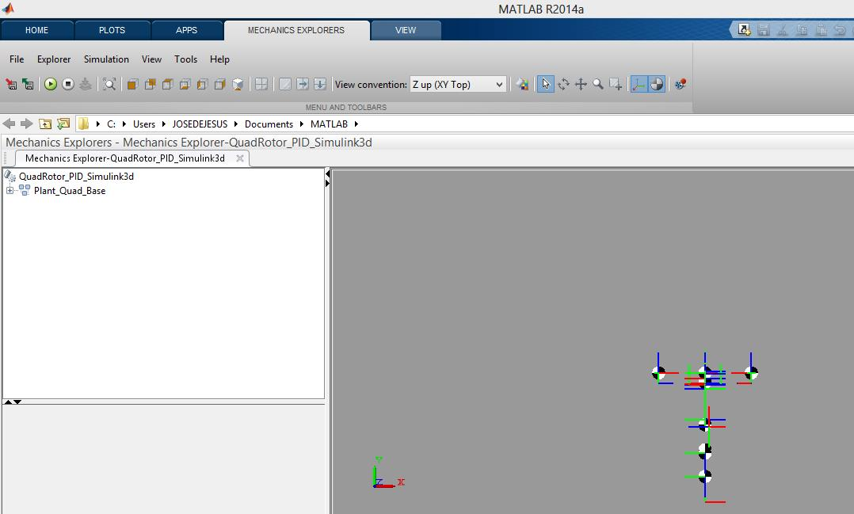

Slide 12
